Slide 1
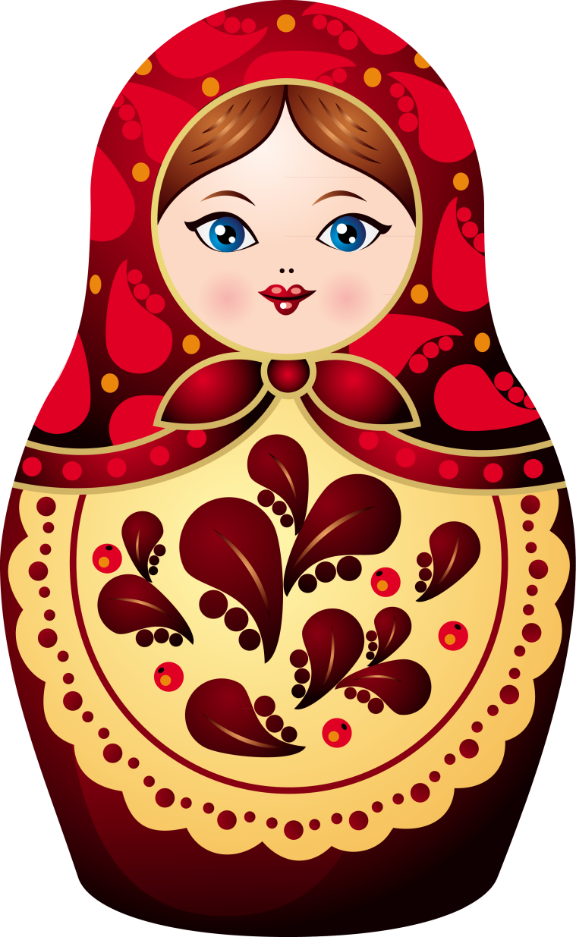

«Русская красавица-матрёшка»
Воспитатель: Гусева А.В.

Slide 2
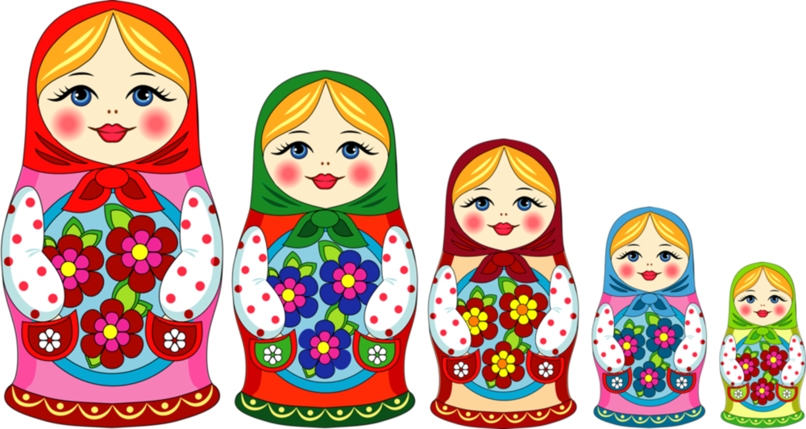

Мы – красавицы матрёшки
Разноцветные одежки.
Раз – Матрена,
Два – Малаша,
Мила – три,
Четыре – Маша.
Маргарита – это пять.
Нас не трудно сосчитать.

Slide 3
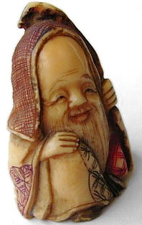
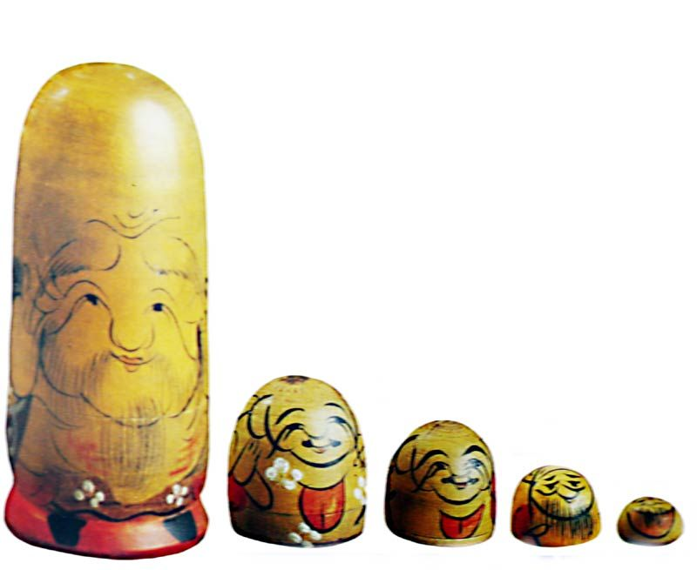
История матрёшки
Идея создания русской деревянной куклы принадлежит профессиональному художнику Сергею Малютину. Идея создания разъёмной деревянной куклы была подсказана японской игрушкой Дарума привезённой с японского острова Хонсю.

Slide 4
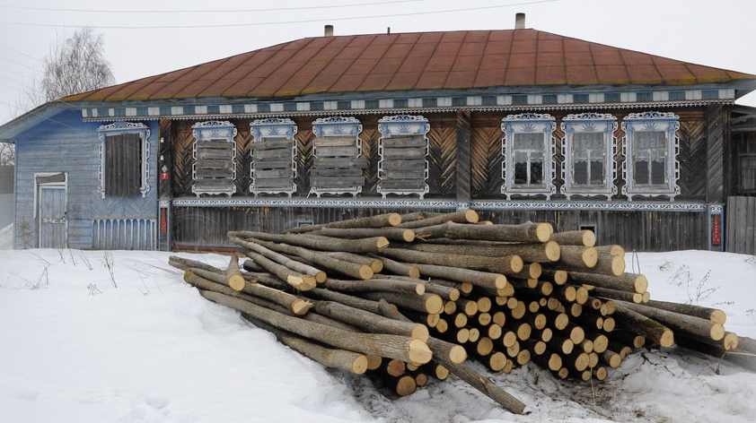
Как делают матрёшку
Чтобы изготовить матрёшку, требуется большое мастерство. Сначала подбирают подходящий вид древесины. Из-за мягкости в основном выбирают липу, реже ольху или берёзу.

Slide 5
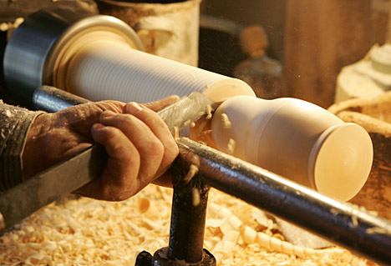
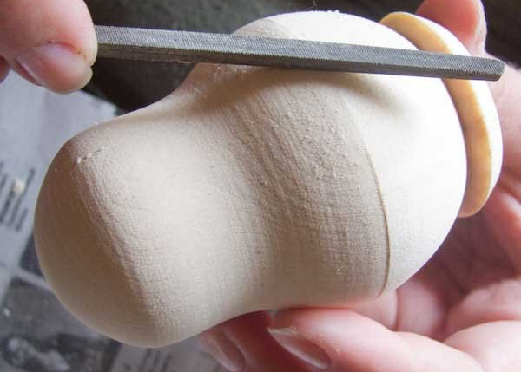
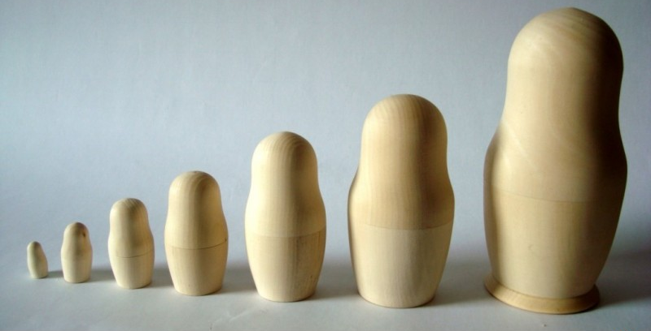
1.Матрёшку вытачивают 2. Убирают шероховатости
3. Получают заготовки

Slide 6
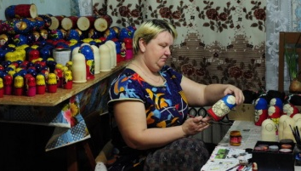
Яркими весёлыми красками художник распишет матрёшек, словно оденет их в нарядные одежды.
И вот уже улыбается нам русская красавица.

Slide 7
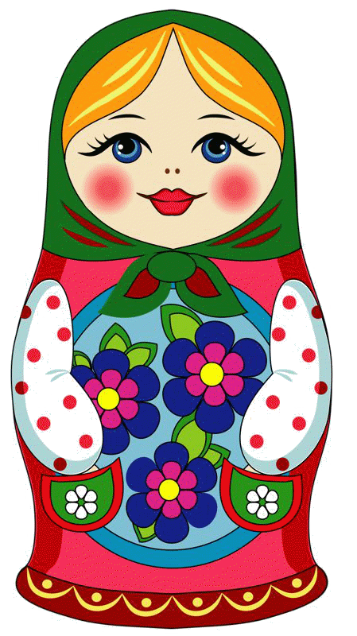
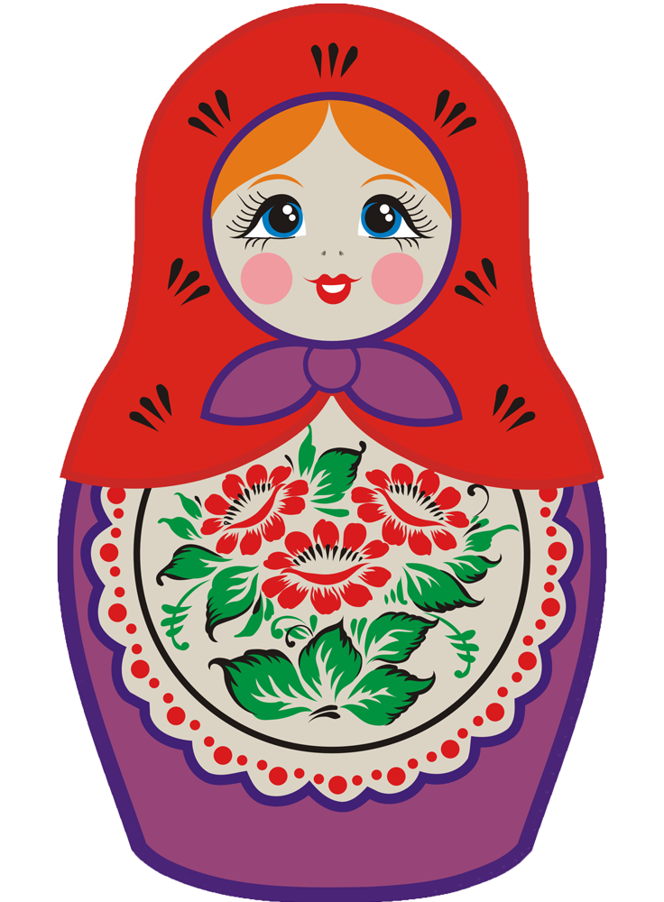
Сравни: чем похожи, чем отличаются?

Slide 8
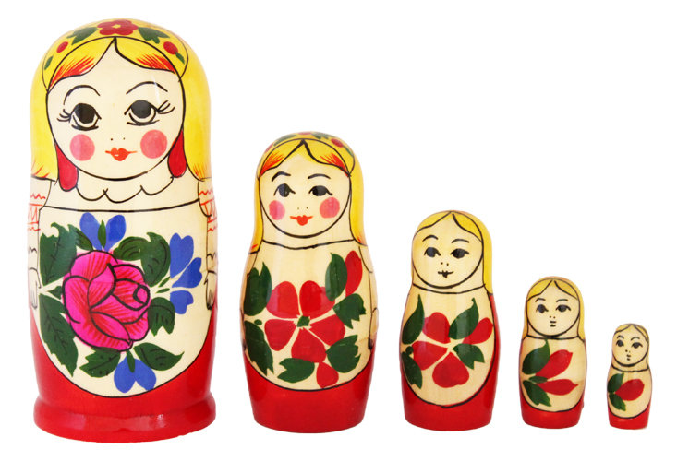
Матрёшка – русская деревянная игрушка в виде расписной куклы, внутри которой находятся подобные куклы меньшего размера.
Сколько матрёшек?

Slide 9
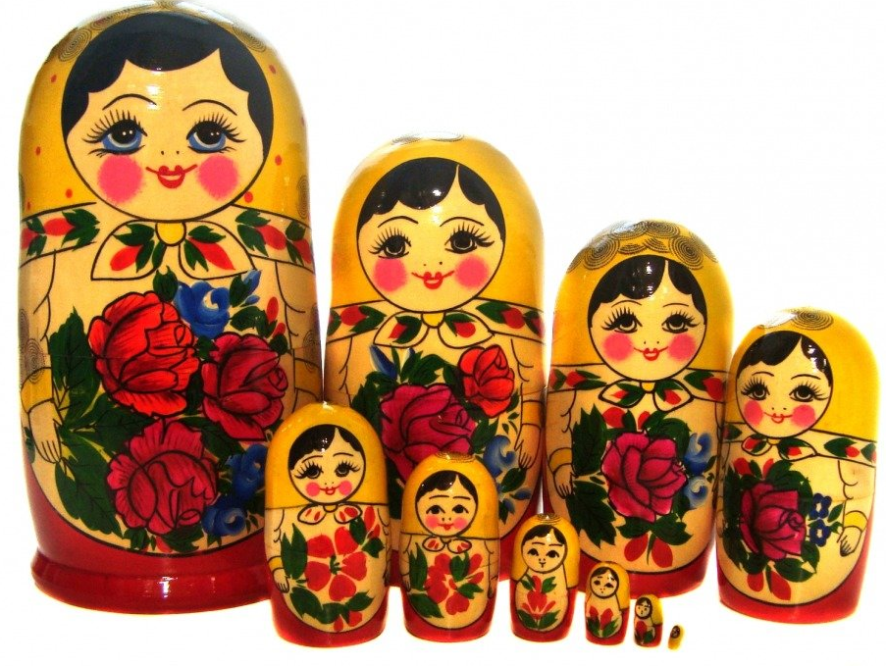
А здесь сколько матрёшек?

Slide 10
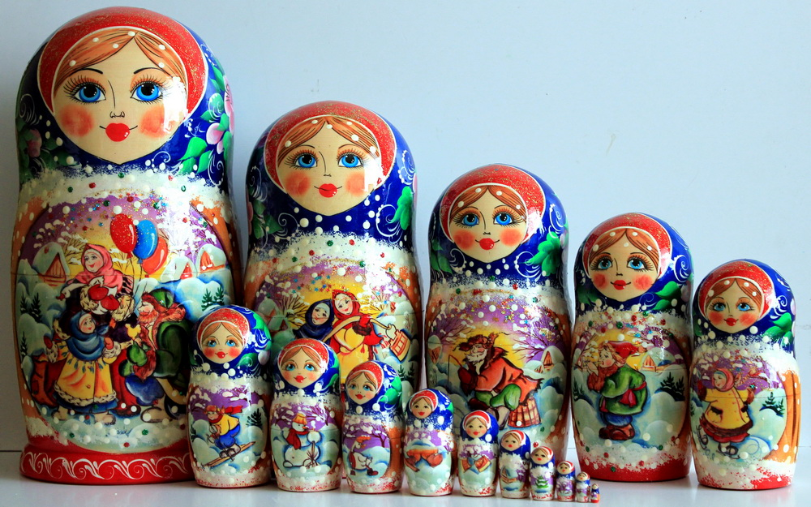

Slide 11
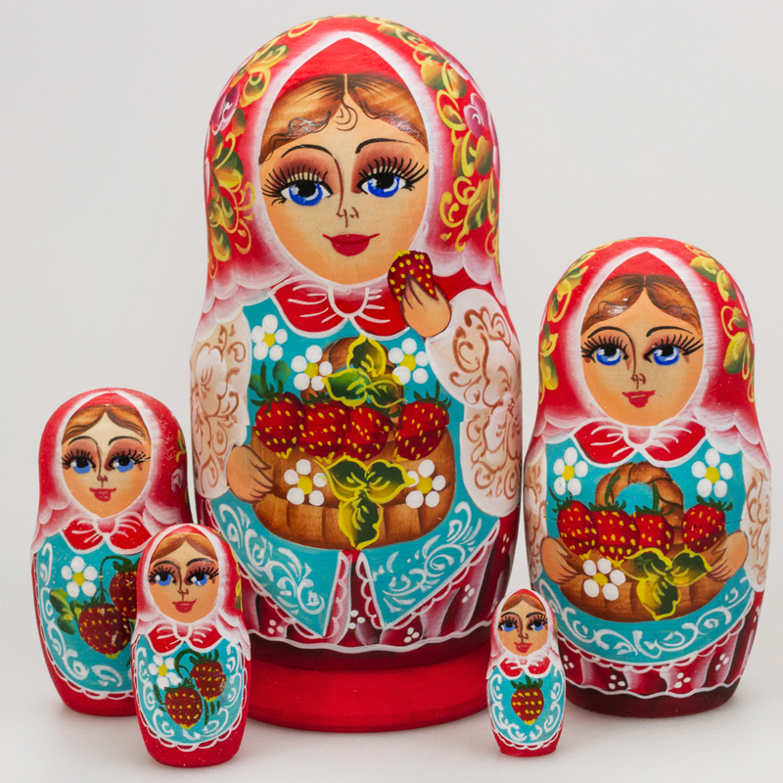
Алый шелковый платочек,
Яркий сарафан в цветочек,
упирается рука в деревянные бока.
А внутри секреты есть:
может-три, а может-шесть.
Разрумянилась немножко.
Это русская матрешка!

Slide 12
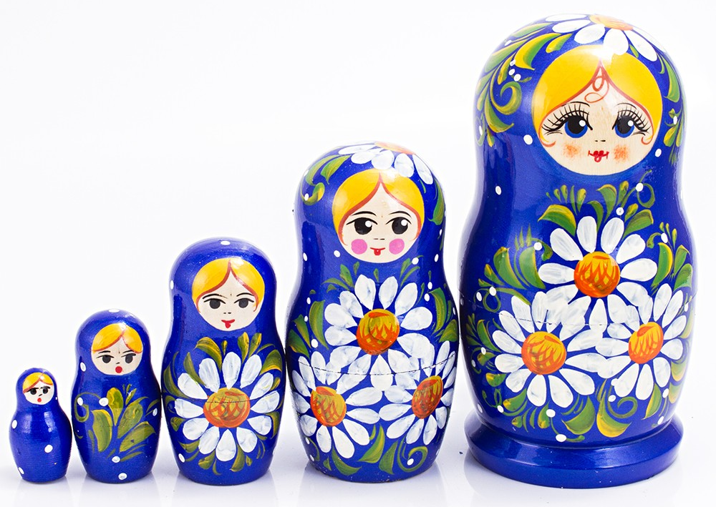
Эти русские матрешки,
Разноцветные одёжки,
Не секреты мастерицы,
В старшей прячутся сестрицы.
Сколько их там не поймешь,
Если младшей не найдешь.

Slide 13
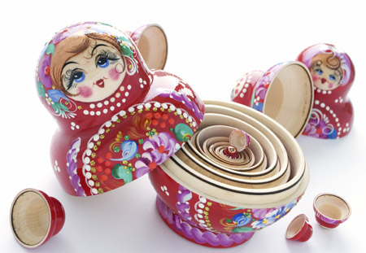
Сидела в матрешке
Другая матрешка,
И очень скучала
Матрёшка в матрёшке.

Slide 14
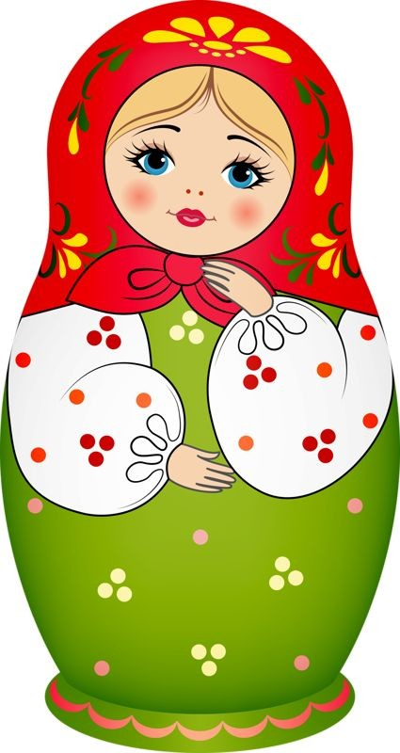
Ах, матрёшечка – матрёшка.
Хороша не рассказать!
Очень любят малы детки
С тобой вместе поиграть!

Slide 15
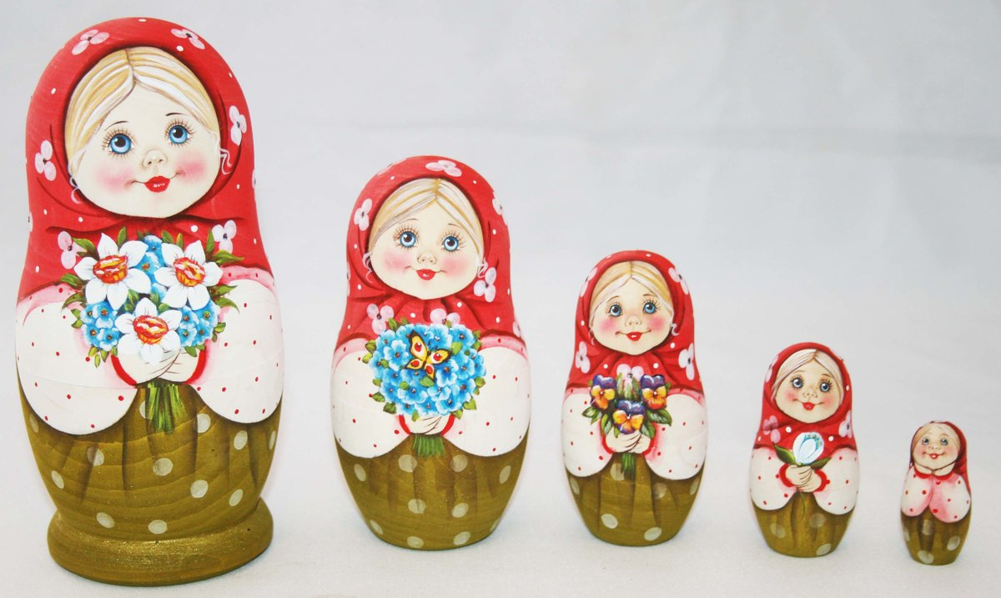
Чудная матрёшка,
Попляши немножко.
Танцевать с тобой мы рады,
Покажи свои наряды.

Slide 16
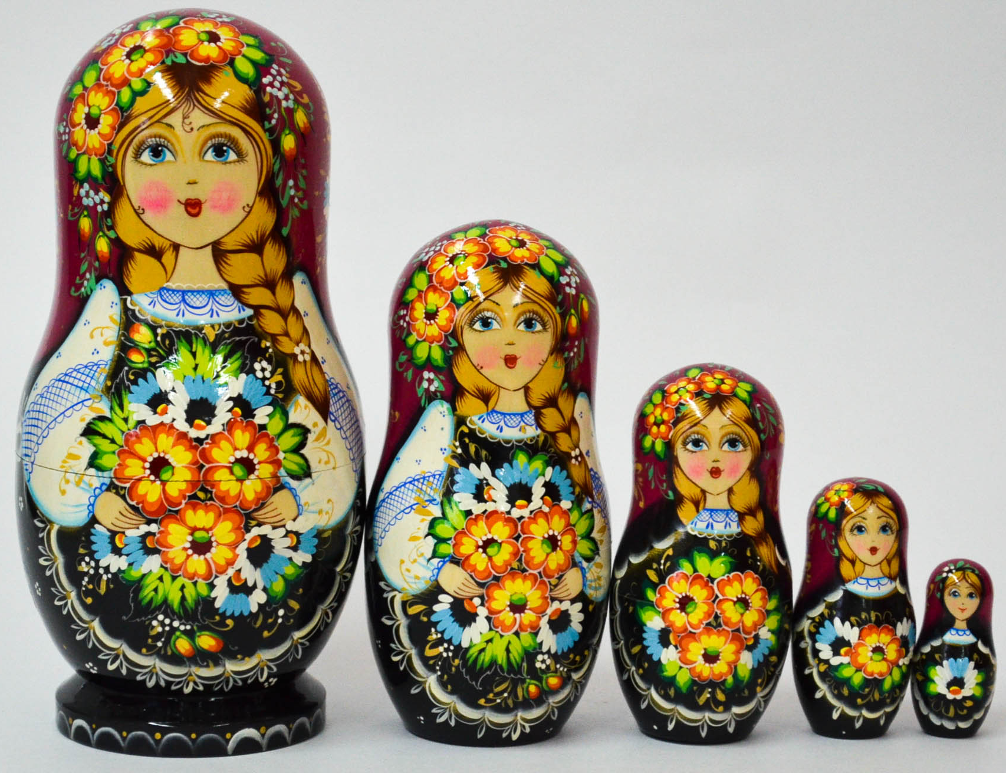
Цветастое платье,
Румяные щёчки!
Её открываем –
В ней прячется дочка.
Матрёшки танцуют,
Матрёшки смеются
И радостно просят
Тебя улыбнуться!
Они к тебе прыгают
Прямо в ладошки -
Какие веселые
Эти матрёшки!

Slide 17
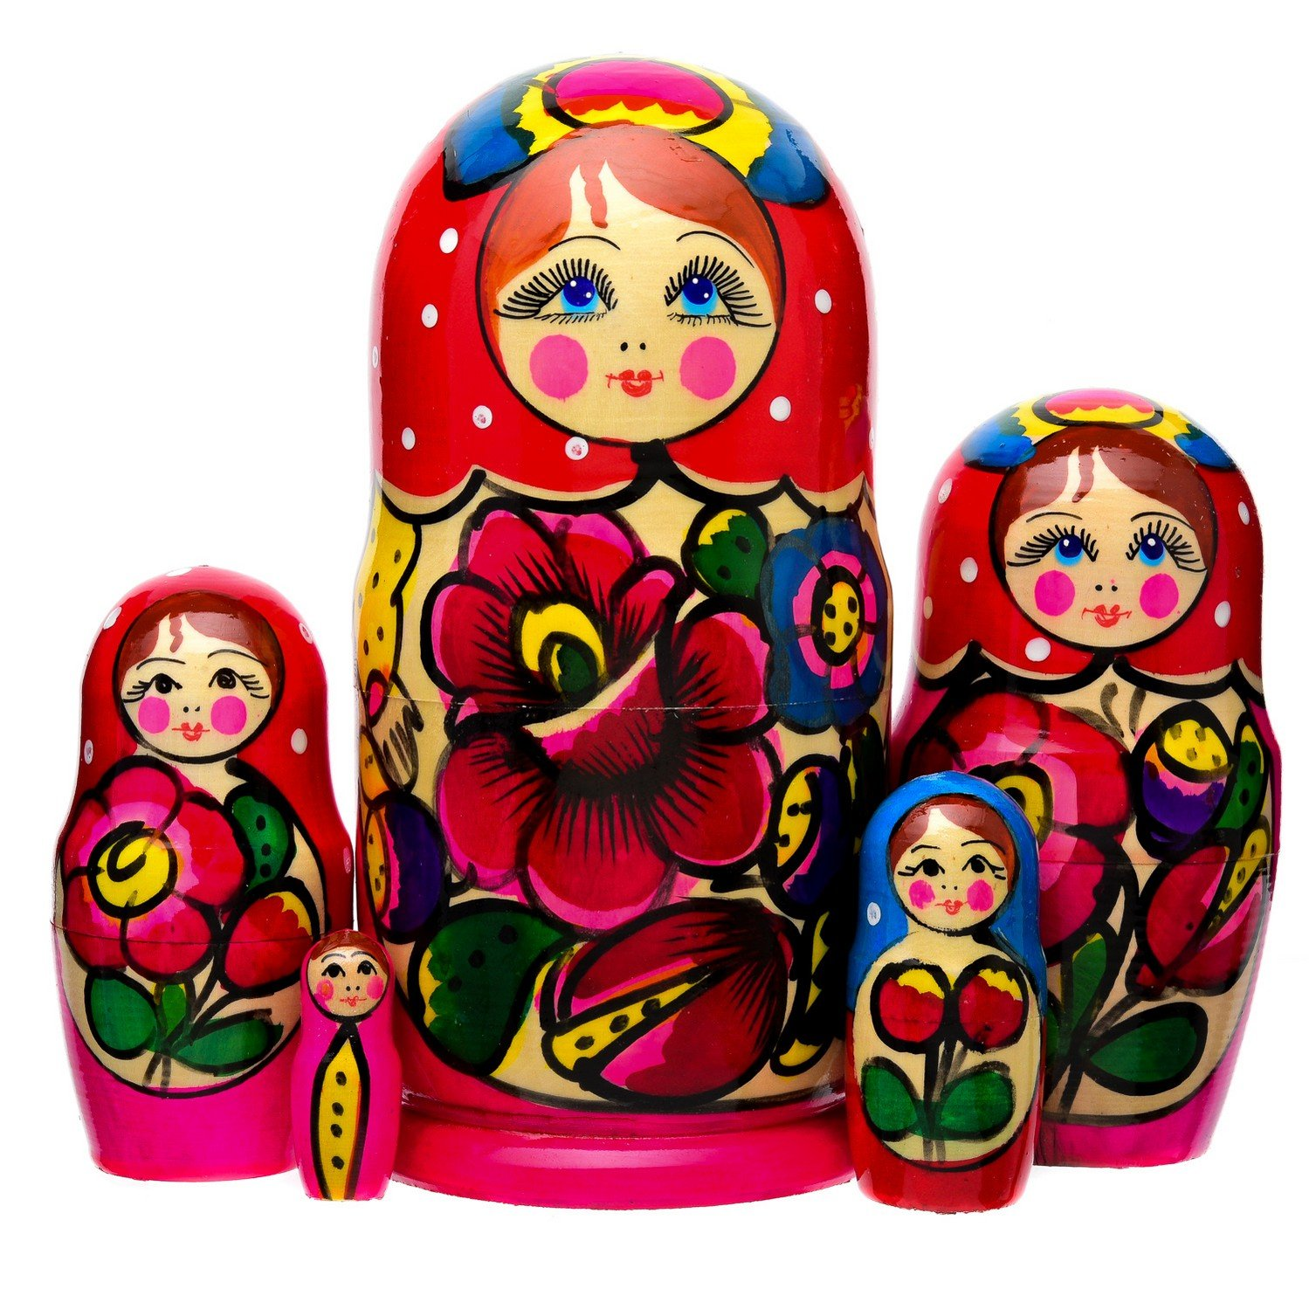
Ростом разные подружки,
Не похожи друг на дружку.
Все они сидят друг в дружке,
А всего одна игрушка.

Slide 18
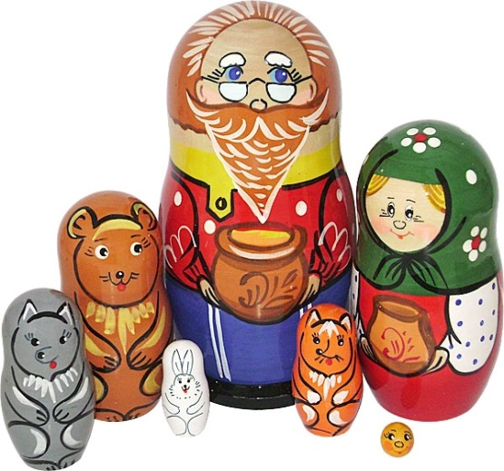
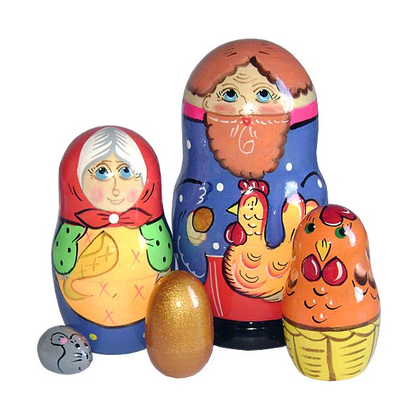
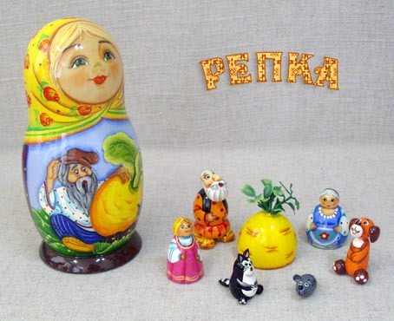
Матрёшкины сказки

Slide 19
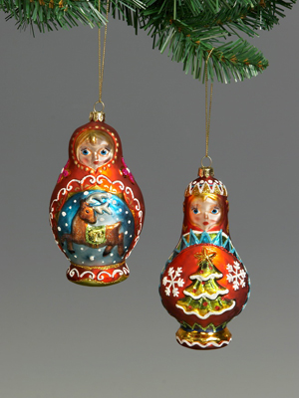
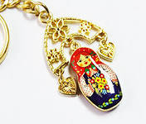
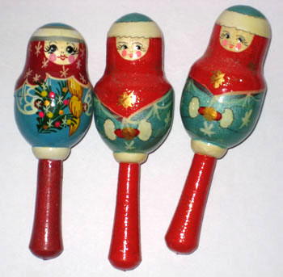
Сувениры на основе матрешки

Slide 20
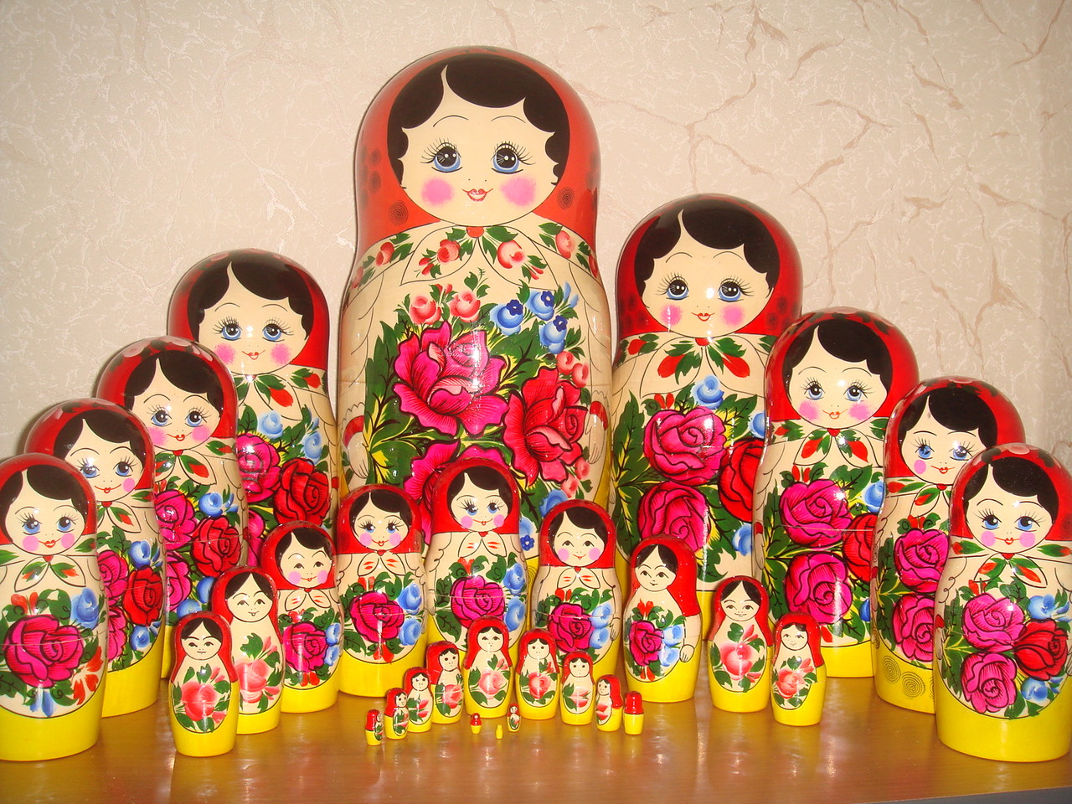
Спасибо за внимание!

